Slide 1
Sistema de gestión de pagos (PMS)
Esta sesión tiene como objetivo familiarizarle con los requisitos de presentación del PMS y enseñarle a buscar, realizar el seguimiento y completar sus informes financieros federales trimestrales (FFR).

Slide 2
Funcionalidades del PMS para los beneficiarios de subvenciones
Funcionalidades del sistema
  Buscar FFR mediante el número de cuenta del beneficiario (PAN) o el identificador de subvención federal
    Lo mejor es buscar por número PAN si tiene más de una subvención activa.
  Preparar y certificar varios FFR a la vez
    Esto entrará en juego durante el 2^{do} y 3er año de su subvención.
  Subir la documentación justificativa
  Enviar solicitudes de pago
Los beneficiarios de las subvenciones pueden
  Consultar los FFR anteriores
  Consultar, preparar, revisar o certificar los informes FFR (en base a las funciones asignadas)
    Si modifica un FFR, informe a su GOTR lo que hizo, ya que el sistema no les notificará los cambios realizados.
  Ver historial de envíos/pagos
  Subir la documentación de respaldo

Slide 3
Justificación de la solicitud de pago obligatorio del PMS (1 de 3)
Nota del responsable de subvenciones (GO) n.º 02-26: Justificación obligatoria de las solicitudes en el sistema de gestión de pagos
Todos los beneficiarios deben adjuntar una justificación a cada solicitud de pago que presenten al PMS.
Un campo obligatorio en la pantalla de solicitud de pago del PMS exige a los destinatarios que proporcionen una breve justificación para cada solicitud de pago enviada para su aprobación.
  La justificación debe ser lo suficientemente detallada como para que el representante técnico del responsable de subvenciones de VETS (GOTR), u otro miembro del personal de VETS al que se le haya delegado esta función, pueda tomar una decisión sobre la aprobación.
  La justificación de la solicitud de pago al beneficiario debe incluir:
    El programa de subvenciones VETS para el que se solicita el pago;
    Una lista de las partidas presupuestarias o categorías de gastos, junto con el importe correspondiente a cada una de ellas, cuyo total equivalga al importe solicitado; y
    Un intervalo de fechas asociado a los costos incluidos en la solicitud de pago.

Slide 4
Justificación de la solicitud de pago obligatorio del PMS (2 de 3)
Ejemplo de justificación de una solicitud de pago por un importe de 25.805,55 dólares que cumple los requisitos de justificación exigidos:
  Estos fondos se destinan a los gastos correspondientes al (nombre del programa de subvenciones), para el periodo comprendido entre el 15 y el 30 de junio de 2026, en concepto de salarios (18.790,30 dólares), prestaciones sociales asociadas (5.400,55 dólares), materiales relacionados con el programa (54,00 dólares) y costos indirectos (1.560,70 dólares), tal y como se detalla en la resolución de adjudicación de la subvención.
    El importe indicado en cada categoría de costos debe sumar el importe total solicitado. No hemos incluido el total general… Estas aprobaciones implican algunos cálculos de GOTR.
    Nota: el campo actual tiene un límite de 1.000 caracteres.
    No se debe incluir ninguna información de carácter personal ni otra información sensible en la justificación de la solicitud de pago.

Slide 5
Justificación de la solicitud de pago obligatorio del PMS (3 de 3)
Si un destinatario deja en blanco el campo obligatorio de justificación de la solicitud de pago, el PMS no permitirá que la solicitud siga adelante y aparecerá un mensaje de error.
Se recomienda que cada propuesta sea independiente.
  Esto es así si tienes más de una subvención activa.
Cuando se exija a un beneficiario de una subvención que realice un ajuste en la financiación o que devuelva fondos en el PMS, la justificación que presente deberá describir de forma suficiente la naturaleza y el motivo del ajuste o la devolución.
Si surge algún problema a la hora de completar la justificación de una solicitud de pago, póngase en contacto con su GOTR para comentarlo.

Slide 6
Generación de informes del PMS
FFR
  El informe lo genera el sistema de almacenamiento de datos que actualmente se denomina GrantSolutions.
    GrantSolutions utiliza la información sobre la organización y específica de la subvención que figura en su solicitud, así como la información sobre el organismo adjudicador ingresada en el sistema.
    Una vez generado, el informe se envía al PMS para que lo complete trimestralmente para cada subvención activa de la que usted sea responsable, a lo largo de todo el PoP.
    Si, por cualquier motivo, se produce un error en sus datos administrativos o en el importe de la subvención,
    puede comunicárselo al representante técnico de su responsable de subvenciones (GOTR) a través de la sección Observaciones del formulario.
  El PMS introduce la información financiera en sus FFR.
    Aunque hay campos editables, el PMS ingresará el importe acumulado de los fondos que usted haya retirado de su cuenta hasta el final del periodo del informe. Nunca debe modificar la línea 10d: Fondos federales autorizados.
    Además, el formulario mostrará varios totales calculados automáticamente.
    Si, por cualquier motivo, se produce un error en sus datos financieros, en un campo que no pueda modificar, puede comunicárselo a su GOTR a través de la sección Observaciones del formulario.

Slide 7
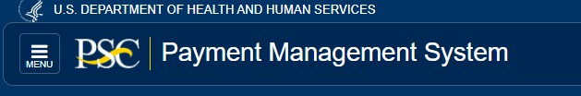
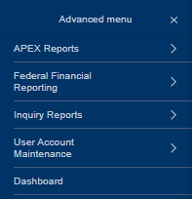
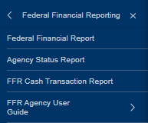
Acceder al FFR en el PMS
Haga clic en el Menú para abrir el menú avanzado
Haga clic en Informes financieros Federales del menú avanzado
Haga clic en el Informe financiero federal del menú avanzado

Slide 8
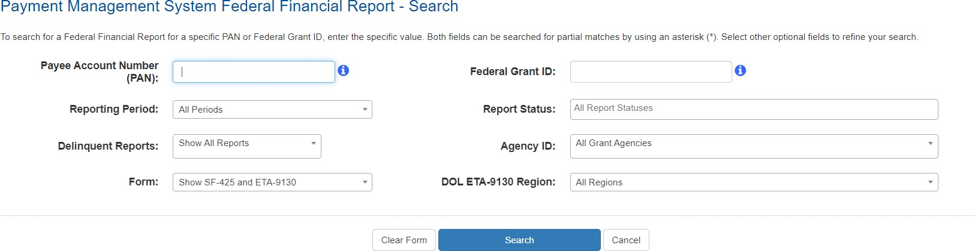
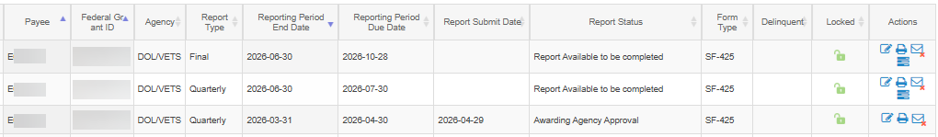
Búsqueda de informes financieros federales
Los FFR pueden consultarse según: PAN o Identificación de la subvención federal
Como se ha indicado anteriormente, en el caso de varias subvenciones, lo mejor es utilizar el PAN
Del resultado de la búsqueda, bajo la columna Acciones, seleccione Revisar para mostrar la FFR pendiente de una acción
El icono del bolígrafo y papel

Slide 9
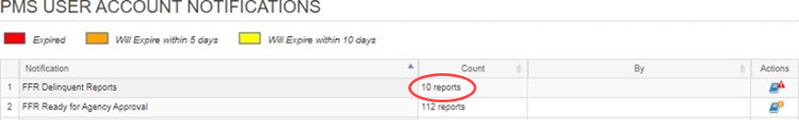
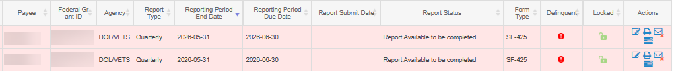
Seguimiento de informes del Servicio Empleo y Capacitación (VETS) (1de 2)
Esta es una vista parcial (VETS) del panel de control en el PMS para mostrar los morosos y los listos para aprobación FFR
Esta lista parcial (VETS) muestra los FFR atrasados al seleccionar el icono de «Acción» en el panel de control situado encima de (línea 1).
Los VETS pueden consultar todos los informes y el estado de cada uno de ellos a lo largo de todo el ciclo de vida de la subvención. Tu GOTR también supervisa tus informes trimestrales a través del PMS para garantizar su puntualidad y exactitud.
Los FFR se consideran morosos un día después de la fecha límite del periodo de presentación. Esta vista corresponde al 1 de julio de 2026, por lo que los que vencen el 30 de junio de 2026 se consideran morosos.

Slide 10
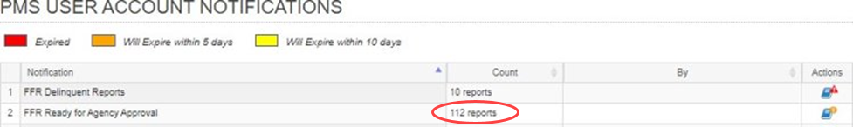
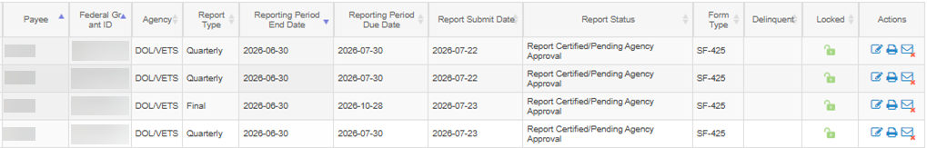
Informe de seguimiento de VETS (2 de 2)
Esta página es una vista parcial (VETS) del panel de control en el PMS para mostrar el historial y el estado del informe.
Esta lista parcial (VETS) muestra los FFR que están listos para su aprobación por parte de la agencia al seleccionar el icono Acción en el panel de control de arriba (línea 2).
La columna Estado del informe realiza un seguimiento de su FFR desde su creación hasta su aprobación (las opciones de estado se indican a continuación):
Informe listo para completar: GrantSolutions ha enviado la información a PMS para que genere su informe
Informe elaborado por el beneficiario: su representante ha completado la información financiera, pero el informe aún no ha sido certificado.
Informe certificado/pendiente de aprobación por parte de la agencia: su representante ha certificado su informe (como se muestra arriba)
Aprobación de la entidad adjudicadora: su GOTR ha aceptado y aprobado su informe

Slide 11
Acciones para seguimiento de FFR en el PMS (1 de 2)
Esta lista parcial (VETS) muestra los FFR del PMS al realizar una búsqueda por PAN.
El usuario no está suscrito a los informes que aparecen en la imagen de arriba.
La X roja junto al icono del sobre indica que el usuario no está suscrito para recibir notificaciones sobre las acciones relacionadas con este informe.
Para asegurarse de que el PMS le avise cuando cambie el estado de los informes, puede suscribirse para recibir notificaciones.
Haga clic en el icono del sobre y aparecerá una ventana emergente en la que podrá elegir el nivel de notificación que desea recibir.

Slide 12
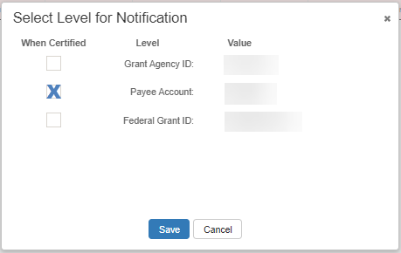
Acciones para seguimiento de FFR en el PMS (2 de 2)
Verá esta ventana emergente tras hacer clic en el sobre (columna Acciones):
A la hora de elegir el nivel más adecuado para el seguimiento de los informes, seleccione el nivel Cuenta del beneficiario.
Al seleccionar el número de identificación de la subvención federal, solo se le notificará el número de identificación específico que aparece en la lista. En el caso de las subvenciones del HVRP con financiación plurianual, el PMS no le notificará las demás subvenciones activas de las que es responsable.
Seleccionar el identificador de la entidad subvencionadora está bien si se trata de una organización pequeña, pero si usted forma parte de una organización más grande cuyas subvenciones se gestionan a través del PMS, recibirá notificaciones sobre todas las subvenciones activas de la organización, además de las suyas propias.

Slide 13
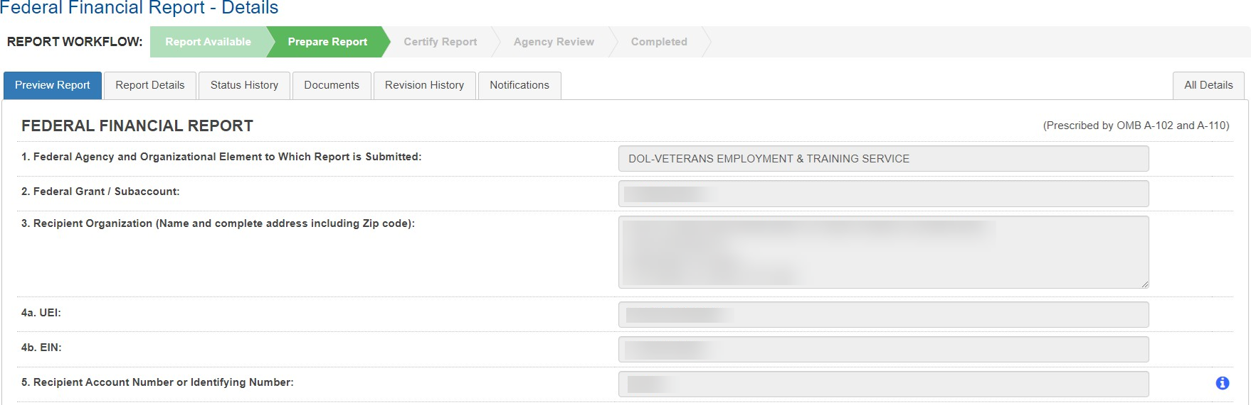
Información sobre el FFR (1 de 7)
Usted ya completó TODOS los bloques.
Bloque 1: Agencia federal: Este campo se rellenará automáticamente con el nombre de VETS.
Bloque 2: Número de subvención federal: En este campo aparecerá automáticamente el número de subvención alfanumérico que figura en su documento de adjudicación. Compruebe que este número de subvención sea correcto. Los beneficiarios de las subvenciones deben completar un formulario estándar (SF)-425 por cada número de subvención y por trimestre hasta el final del período de desempeño (PoP).
Bloque 3: Organización beneficiaria: En este campo aparecerá automáticamente el nombre legal y la dirección de su organización tal y como figuran en el formulario SF-424, y deben coincidir con el nombre y la dirección que figuran en el documento de adjudicación. Compruebe que este nombre coincida con el que figura en el registro del Sistema de Gestión de Adjudicaciones (SAM) de la agencia.
Bloque 4a. Número UEI: En este campo aparecerá automáticamente el Identificador Único de Entidad (UEI) de su organización, facilitado por su registro en el SAM.
Bloque 4b. EIN: En este campo aparecerá prellenado el Número de Identificación del Empleador (EIN) de su organización, facilitado por el Servicio de Impuestos Internos (IRS) al realizar el registro.
Bloque 5. Número de cuenta del destinatario: En este campo aparecerá automáticamente el número de cuenta u otro número identificativo asignado por el PMS. Esto no debe incluir datos de cuentas bancarias.

Slide 14
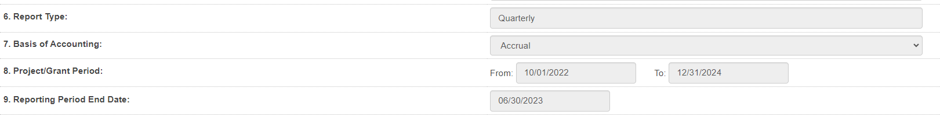
Información sobre el FFR (2 de 7)
Bloque 6: Tipo de informe: Este campo se rellenará automáticamente en función de los requisitos recibidos de la entidad adjudicadora. El formulario SF-425 definitivo debe presentarse a más tardar 120 días después de que el beneficiario de la subvención haya declarado todos los gastos federales correspondientes a todas las adjudicaciones emitidas en el marco de la misma adjudicación, o bien tras la fecha de finalización del PoP de la subvención. El beneficiario de una subvención debe utilizar todos los fondos antes de presentar el FFR final. Los beneficiarios de las subvenciones dejarán de tener derecho a retirar fondos 120 días después de la finalización del PoP.
Bloque 7: Principios contables: Marque la casilla correspondiente para indicar si se ha utilizado el método de caja o el de devengo para contabilizar las transacciones financieras relacionadas con la adjudicación. TODAS las subvenciones del HVRP deben rendir cuentas según el método contable de devengo, en el que los gastos se registran en el momento en que se producen.
Bloque 8. Duración del proyecto o de la subvención (desde/hasta): Este campo se rellenará automáticamente con el número de PoP completo de la adjudicación.
Bloque 9: Fecha de finalización del período del informe: Este campo se rellenará automáticamente según los requisitos establecidos por el organismo adjudicador. En el caso de los FFR definitivos, la fecha de finalización del informe será la fecha de finalización del PoP.

Slide 15
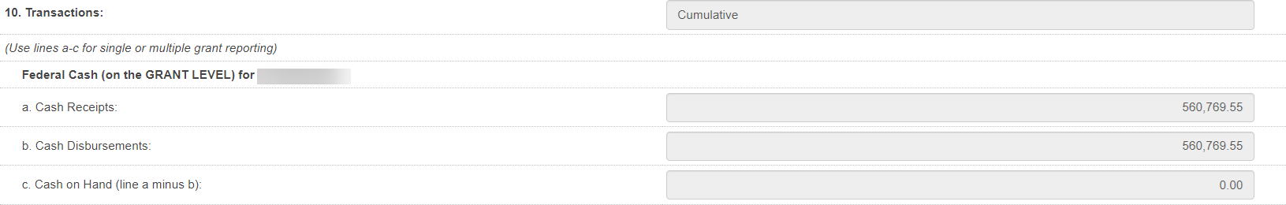
Información sobre el FFR (3 de 7)
Bloque 10: Transacciones: Introducir los importes acumulados desde la fecha de adjudicación hasta la fecha de finalización del período de informe, especificada en el recuadro 9. Utilide el «Bloque 12. Observaciones»: para aportar más detalles o las explicaciones necesarias sobre la información que figura en esta sección. Un error habitual es contabilizar únicamente los ingresos en efectivo del trimestre actual y los desembolsos acumulados, lo que da lugar a un saldo negativo. Las cifras negativas indican un error y deben corregirse antes de enviarlas a su GOTR para su revisión y aprobación.
Efectivo federal
Bloque 10a. Ingresos en efectivo: En este campo deben indicarse los importes acumulados de las transacciones en efectivo a nivel federal. En el caso de los informes trimestrales, se toma como base el total de las disposiciones realizadas desde la fecha de adjudicación hasta la fecha de cierre del periodo de presentación de informe. En el caso de los informes finales, se toma como base el total de las disposiciones realizadas desde la fecha de adjudicación hasta el final del período de liquidación.
Bloque 10b. Pagos en efectivo: Este campo se rellenará automáticamente en función de todas las disposiciones realizadas desde la fecha de adjudicación hasta el final del período de informe.
Bloque 10c. Efectivo disponible: Este campo se calcula automáticamente a partir de la fórmula: Ingresos en efectivo (10A) - Gastos en efectivo (10B). De acuerdo con las directrices, se autoriza disponer de efectivo en caja equivalente a un máximo de tres días para gastos de funcionamiento y necesidades inmediatas de liquidez. Si el importe de efectivo disponible supera este límite, deberás comunicar a su GOTR, a través de la sección Observaciones del formulario, su plan para devolver los fondos excedentes al PMS.

Slide 16
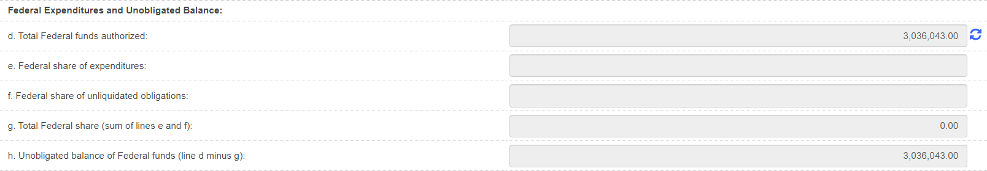
Información sobre el FFR (4 de 7)
Gastos federales y saldo no comprometido
Bloque 10d: Total de fondos federales autorizados: Este campo se rellenará automáticamente con el importe correspondiente de los fondos federales autorizados a la fecha de cierre del periodo de presentación de informe. Esta información también figura en el documento de adjudicación.
Bloque 10e: Porcentaje de los gastos a cargo del Estado: Ingrese el importe acumulado de los gastos con cargo a fondos federales. El importe acumulado se calcula a partir de todos los gastos incurridos desde la fecha de adjudicación hasta la fecha de cierre del periodo de presentación de informe. Es fundamental introducir con precisión la parte federal acumulada de los gastos, de acuerdo con el principio contable de la subvención.
Bloque 10f: Porcentaje federal de las obligaciones pendientes de liquidación: Ingrese el importe de las obligaciones pendientes de liquidación (si las hay). Al presentar su FFR definitivo, el importe registrado debe ser «0,00 dólares», ya que las obligaciones no liquidadas no pueden figurar en los informes definitivos.
Bloque 10g: Porcentaje total correspondiente al Estado: En este campo aparecerá automáticamente la suma calculada de 10e y 10f.
Bloque 10h: Saldo no comprometido de los fondos federales: En este campo aparecerá automáticamente la diferencia calculada entre 10d y 10g.

Slide 17
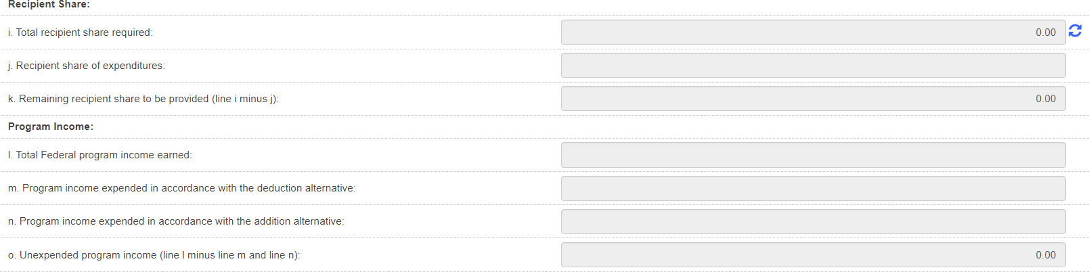
Información sobre la FFR (5 de 7)
Porcentaje del beneficiario: (si procede)
Bloque 10i: Porcentaje total requerido para los beneficiarios: Este campo se rellenará automáticamente con el importe correspondiente de los fondos federales autorizados a fecha de cierre del periodo de presentación de informe. Esta información ha sido facilitada al PMS por el organismo adjudicador y también figura en la documentación relativa a la adjudicación.
Bloque 10j: Porcentaje de los gastos correspondiente a los beneficiarios: Introduzca el importe acumulado de los gastos con cargo a los fondos federales. El importe acumulado incluye la totalidad de la parte federal de los gastos correspondientes a toda la duración de la subvención.
Bloque 10k: Porcentaje restante que debe aportar el beneficiario: En este campo aparecerá automáticamente la diferencia calculada entre 10i. y 10j.
Ingresos del programa: (No aplicable a la mayoría de las subvenciones del programa HVRP)
Bloque 10l: Ingresos totales obtenidos por programas federales: Introduce el importe de los ingresos obtenidos a través de programas federales. No declare aquí ningún ingreso del programa que se haya asignado como parte del importe de la participación en los gastos del beneficiario incluido en el apartado 10j.
Bloque de 10 m: Ingresos del programa gastados de acuerdo con la opción de deducción: Introduce el importe de los ingresos del programa que se utilizó para reducir la parte federal de los costes totales del proyecto.
Bloque 10n: Ingresos del programa gastados de acuerdo con la alternativa complementaria: Introduzca el importe de los ingresos del programa que se añadieron a los fondos destinados a los costes totales del proyecto y que se gastaron para financiar actividades subvencionables del proyecto o del programa.
Bloque 10o: Ingresos del programa no utilizados (línea 10l menos la línea 10m o la línea 10n): En este campo aparecerá automáticamente la diferencia calculada entre 10l y 10m o 10n. Esta cantidad equivale a los ingresos del programa que se han devengado pero que aún no se han abonado a fecha de cierre del periodo de presentación de informe.

Slide 18
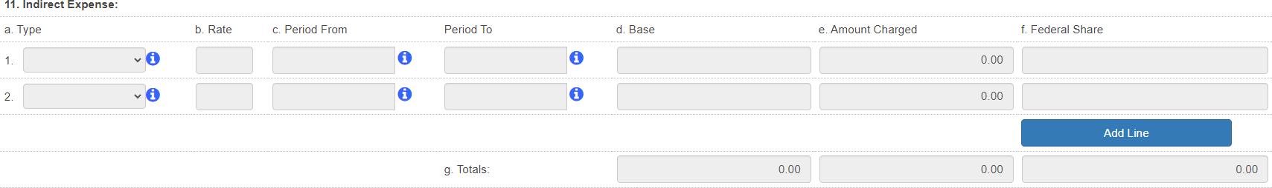
Información sobre el FFR (6 de 7)
Gastos indirectos:
Ingrese los importes acumulados desde la fecha de adjudicación hasta la fecha de finalización del periodo de presentación de informe especificado en la casilla 9. Utilice las distintas filas para indicar los distintos tipos y tarifas, según corresponda. En esta sección puede añadir líneas según sea necesario. Utilice el apartado 12 para aportar los detalles y explicaciones adicionales necesarios sobre la información que figura en esta sección, si procede.
Bloque 11a: Tipo: El beneficiario de la subvención deberá indicar si cada tipo de costo indirecto es provisional, predeterminado, definitivo o fijo.
Bloque 11b: Tarifa: Ingrese el porcentaje de costos indirectos vigente durante el periodo de presentación de informe.
Bloque 11c: Período desde, Período hasta; Ingrese las fechas de inicio y fin de vigencia de la tarifa.
Bloque 11d: Base: Ingrese el importe de la base sobre la que se ha aplicado el tipo.
Bloque 11e: Importe cobrado: En este campo se rellenará automáticamente un cálculo que indica el importe de los costos indirectos imputados durante el periodo especificado (11b x 11d). Comprueba que esta información sea correcta.
Bloque 11f: Porcentaje federal: Introduce la parte correspondiente al Estado en la cantidad indicada en el apartado 11e.
Bloque 11g: Totales: En este campo aparecerá automáticamente el resultado de la suma de los campos 11d, 11e y 11f.

Slide 19
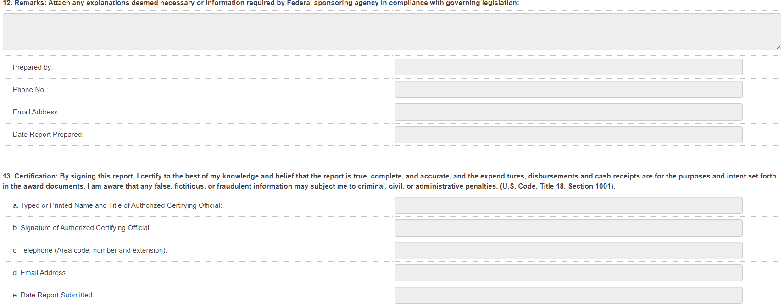
Información sobre el FFR (7 de 7)
Bloque 12: Observaciones (si procede): Utilice este apartado para aportar los detalles y explicaciones adicionales necesarios sobre cualquier dato que figure en este informe. Esta es una forma directa de informar a su GOTR sobre su informe. Esta es también la sección en la que el responsable del informe comprueba que la información se ha consignado correctamente en el informe. Los datos del responsable de la preparación deberían aparecer rellenados automáticamente en función de los datos de acceso al PMS.
Bloque 13: Certificación obligatoria: El responsable de la certificación es la persona que cuenta con los conocimientos y la autoridad necesarios para certificar que las cifras consignadas en el FFR son exactas y completas.
Bloque 13a: Nombre y cargo del funcionario certificador autorizado: Este campo se rellenará automáticamente con el nombre y el cargo del funcionario certificador.
Bloque 13b: Firma del funcionario certificador autorizado: El responsable de la certificación debe firmar aquí; por lo tanto, seleccione al responsable de la certificación en el menú desplegable.
Bloque 13c: Teléfono: Este campo se rellenará automáticamente con el número de teléfono (incluido el prefijo y la extensión) de la persona indicada en el apartado 13a.
Bloque 13d: Dirección de correo electrónico: Este campo se rellenará automáticamente con la dirección de correo electrónico de la persona indicada en el punto 13a.
Bloque 13e: Fecha de elaboración/presentación del informe: Este campo se rellenará automáticamente en función de la fecha en que se certifique el informe en el PMS.

Slide 20

¿Alguna pregunta?

Slide 21
Cómo actualizar permisos o solicitar acceso
Los beneficiarios de las subvenciones que no tengan acceso al PMS deben presentar una solicitud de acceso de nuevo usuario. Copie o haga clic en el siguiente enlace y siga las instrucciones para solicitar acceso.
Los beneficiarios de subvenciones que actualmente tengan acceso al PMS y estén presentando o certificando los FFR en nombre de su organización deben iniciar sesión en el PMS y actualizar sus permisos para solicitar acceso al módulo FFR para las nuevas adjudicaciones. Copie o haga clic en el siguiente enlace y siga las instrucciones para actualizar los permisos de usuario.
Nota: La tramitación de una solicitud de acceso para un nuevo usuario puede tardar entre 7 y 10 días laborables.

Slide 22
Manual del sistema, informes y ayuda para iniciar sesión
El PMS le ofrece orientación sobre cómo acceder a los informes financieros y proporciona a los beneficiarios de las subvenciones una visión general de cómo realizar consultas en línea en el sistema. Además, la página web también le ofrece información sobre cómo acceder a las guías de usuario disponibles.
Si necesita ayuda general para iniciar sesión, siga las instrucciones para iniciar sesión en el PMS.
El servicio de asistencia de PMS no puede facilitarle los números PAN ni los PIN de su cuenta. Se utilizan para los procesos de verificación dentro del PMS. Esta información se encuentra en la carta de bienvenida que le ha enviado la Oficina de Gestión de Subvenciones. Si no dispone de la carta de adjudicación en la que figure esta información, puede ponerse en contacto con el especialista en gestión de subvenciones que figura en su documento de adjudicación para que le ayude.

